Slide 1

Steam 2077
评论挖掘与分析

Slide 2
小组分工
肖芙蓉 爬取数据、数据处理、撰写报告
栾启彤 编写代码并调试运行、数据可视化处理、 汇报PPT
田锦 爬取数据、数据处理、撰写报告
郝秀丽 爬取数据、数据处理、制作PPT
刘晋妤 获取各类游戏资料、数据处理、日志的编写及汇总

Slide 3
一、项目介绍
目录
二、技术介绍
三、作品展示
四、项目总结

Slide 4
一、项目介绍

Slide 5

2077介绍
《赛博朋克 2077》是一款开放世界动作冒险游戏。
故事发生在夜之城，权力更迭和身体改造是不变的主题。
玩家将扮演一名野心勃勃的雇佣兵：V，追寻一种独一无二的植入体。只要得到它，就能掌握获得永生的关键。您可以自定义角色的义体、技能和玩法，探索包罗万象的城市。您做出的选择也将会对剧情和周遭的世界产生影响。

Slide 6

《赛博朋克 2077》凭借人物画面十分逼真，自由捏脸模式、开放世界玩法创新，迅速风靡全网。Steam上“当前玩家人数排列的最热门游戏”榜显示同时在线人数已经突破100万。在Twitch上观看人数超过了100万，分析认为《赛博朋克2077》有望成为电子游戏史上最大规模的游戏首发。
然而随着玩家对游戏的体验，各种各样的评价扑面而来

Slide 7
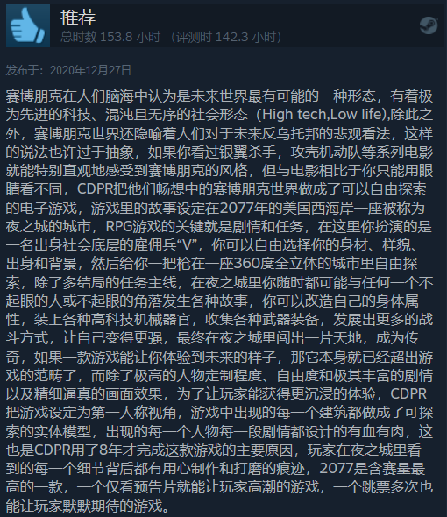
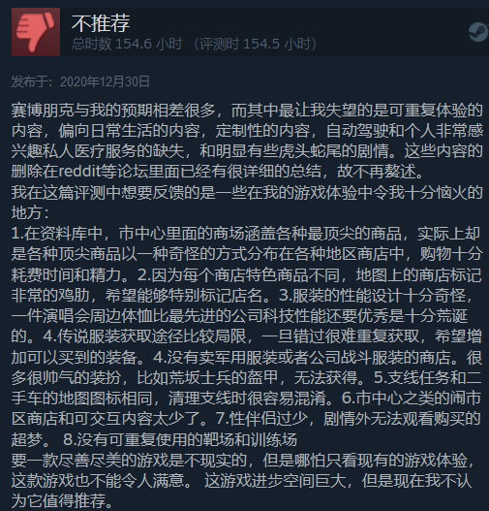
游戏评价
特别好评→多半好评 褒贬不一

Slide 8
项目背景
赛博朋克2077真的好玩吗？
已购买玩家对未购买玩家有什么建议？
现在的玩家对2077的态度是什么样的？
《赛博朋克2077》评价褒贬不一，该如何合理客观看待这些评价，从中选取有价值信息？这些需要数据挖掘技术，对游戏评论进行提取挖掘分析，做出合理判断。根据分析结论生成可视化图表，做出游戏推荐购买度，为后续玩家提供参考基础。

Slide 9
二、技术介绍

Slide 10
三、作品展示

Slide 11
四、项目总结

Slide 12
项目研究不足
(1)项目只是采用了成熟的情感分析语料库，而一些词汇（比如一些网络新潮词语）需要人工筛选词汇数据和评定词汇的工作。
(2)项目虽然构建了情感极性语料上训练的模型，但是由于网络语言随意性强和个人用语差异性等缘故，项目无法对不同的语域类型面面俱到，对于特征的识别也会存在误差。
(3)训练模型只能根据语料库区别玩家对于游戏的推荐性，而一些潜在的语意模型是无法准确推敲其对游戏的评价。

Slide 13
未来展望
对于游戏评论挖掘分析，本项目只是提供了一种思路。今后，可以获取更多网站、更多优质游戏的用户评论，构建更加全面精确的情感分析语料库。同时，在分析的时候，完善对游戏评论信息的预处理，将情感倾向进行细分，获取多层级极性的用户情感倾向。以此为游戏的高质量、精品化设计提供更加精准的理论支撑。

Slide 14
谢谢大家

